Slide 1
Woordenschat groep 5, thema 7, les 6
De woorden die je vandaag leert:
de buik
bruisen
de borstel
hoesten
de kiespijn
het gemak
de buikpijn
de zuster
de stemband
inademen
de verkoudheid

Slide 2
Het doktersbezoek.

Slide 3
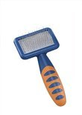
de borstel
Een borstel om de haren van dieren mee te kammen.

Slide 4
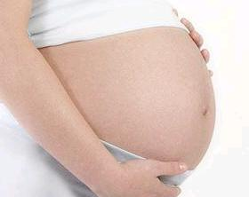
de buik
De buik. In deze buik groeit een kindje.

Slide 5
bruisen
De limonade bruist in belletjes omhoog. Je hoort een bruisend geluid. De moeder van Samantha krijgt een drankje met een bruistablet.

Slide 6
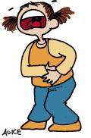
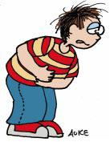
de buikpijn
Pijn in je buik.

Slide 7
de verkoudheid
Als je neus verstopt zit en je hem vaak moet snuiten.

Slide 8
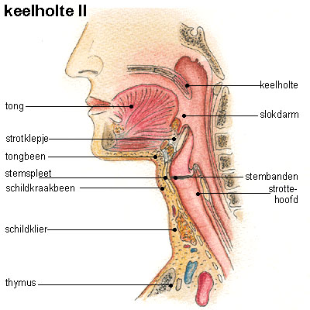
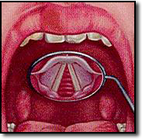
de stemband
Hiermee kun je zingen of praten. Het geeft je stem geluid.

Slide 9
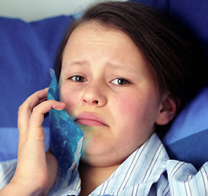
de kiespijn
Kiespijn bestaat uit twee woorden: kies + pijn.
Als je kiespijn hebt ga je naar de tandarts, dat is een dokter voor tanden en kiezen.

Slide 10
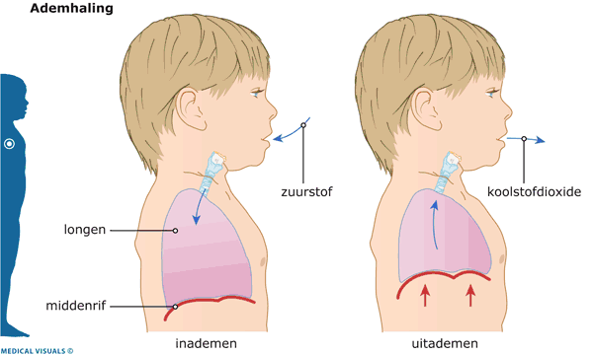
inademen
Lucht naar binnen ademen.

Slide 11
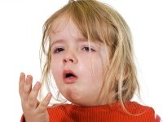
hoesten
Een geluid dat je maakt als je verkouden bent. Het klinkt als: “uche, uche”.

Slide 12
de zuster
Een verpleegster, iemand die zieke mensen in een ziekenhuis verzorgd.

Slide 13
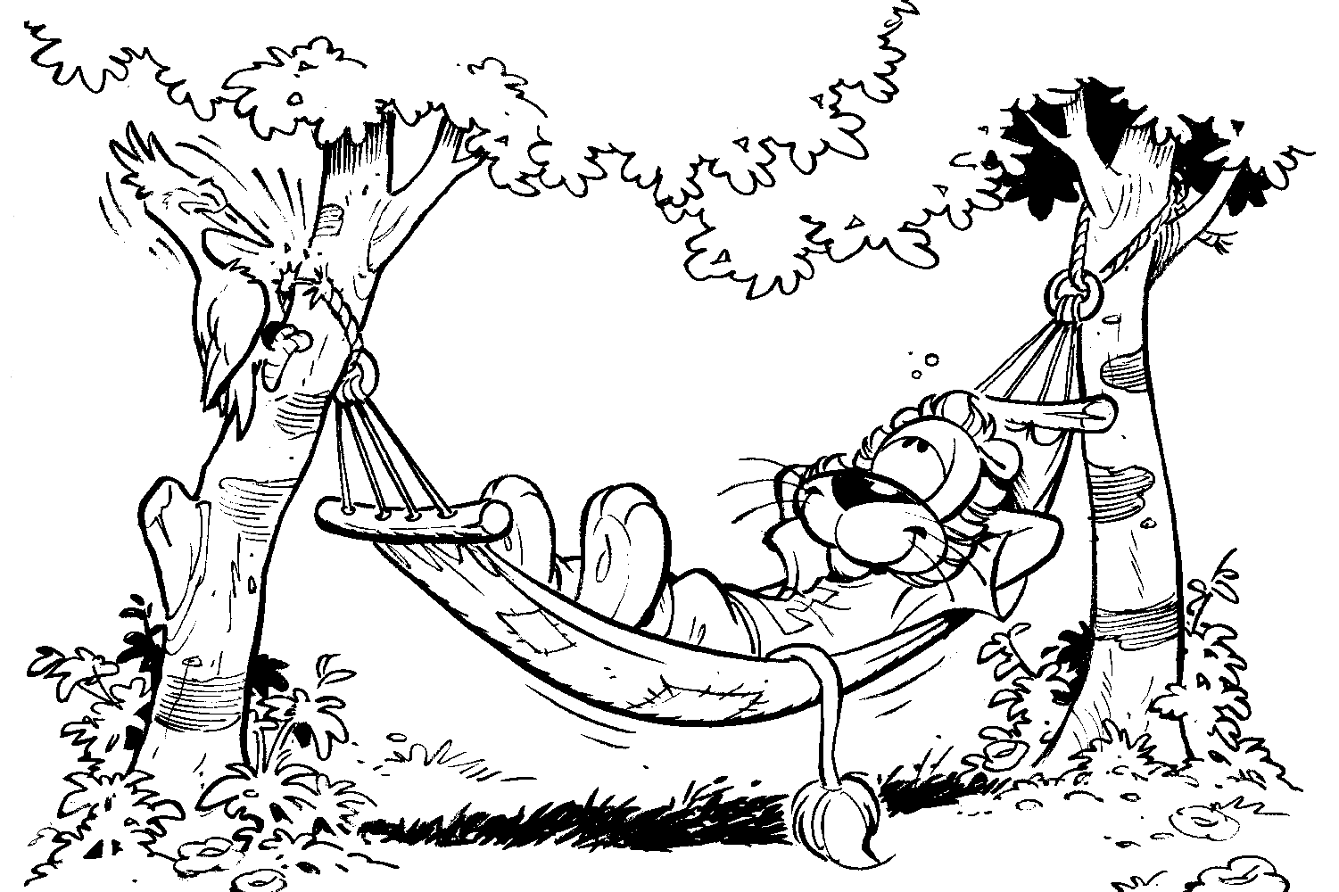
het gemak
Je prettig voelen.

